Slide 1
An Analysis of Scale Invariance in Object Detection – SNIP
汇报人：马麒翔

Slide 2
1.Overall structure
Research background
Research process
Find problems
extreme scale variation
performance of small object classifying
CNNs are not robust to
changes in scale
Draw conclusion
Validation
Propose method
Resolve the problems of multi-scale (to some extent)
novel training scheme (SNIP)
COCO dataset
Notes:
文章的总体架构：
1.首先研究的背景是数据集的图像，目标物的尺寸都具有很广泛的分布。
2.研究过程：对小目标物的分类进行了分析。
3.发现了问题：卷积神经网络对于尺度的变化不具有鲁棒性。
4.提出方法
5.验证
6.得出结论。

Slide 3
2. Scale distribution
?
Classification on ImageNet
Detection COCO
2% top 5 error
62% mAP
1. Different scale of distribution
Most object instances in COCO : smaller than 1% of image area
Scale of ImageNet: Uniform distribution
challenge to the scale invariance properties
2. Domain-shift
Pre-trained by classification & Fine-tuning for object detection
Notes:
不同尺度的分布：对于尺度不变性造成了挑战。
分类：2% 的top5错误率；检测：62%的平均准确率
尺度分布的不均匀：绝大多数COCO中的目标物，小于图像大小的百分之一。而ImageNet是均匀分布的
Domain-shift

Slide 4
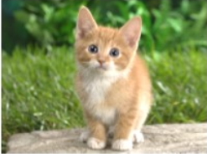
3. Image Classification at multi-scales
3.1 Naive Multi-Scale Inference
48×48
224×224
64×64
224×224
80×80
crop
224×224
Trained on
224×224
input
96×96
Original ImageNet
224×224
CNN-B
Model
128×128
224×224
Up-sampling
Notes:
设计了三组实验对domain-shift的影响进行分析。

Slide 5
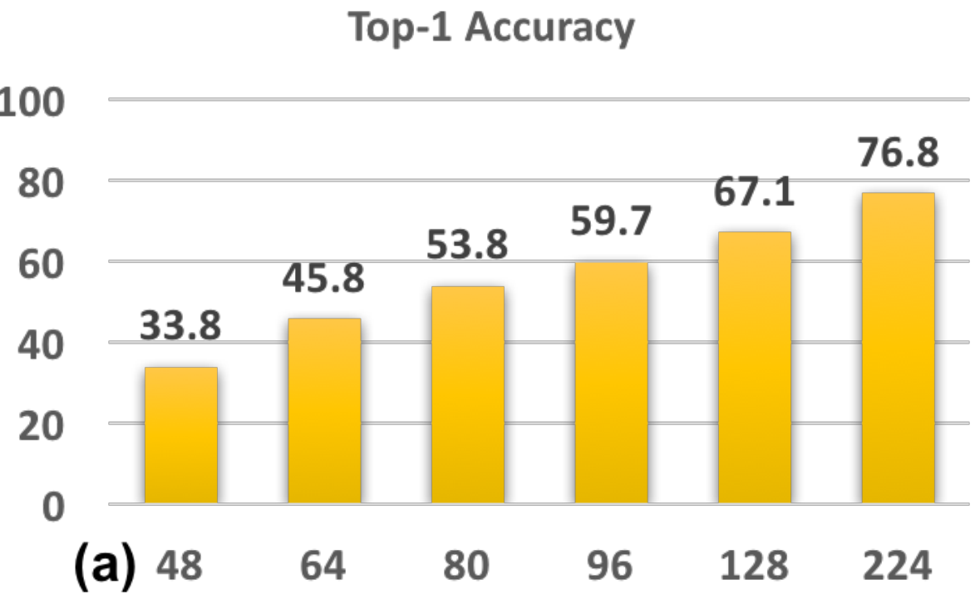
3. Image Classification at multi-scales
3.1 Naive Multi-Scale Inference
Trained on
224×224
result
CNN-B
Model
Different between train and test set
performance
Notes:
随着测试集和训练集图像大小差异 的不断增加，检测器的性能不断降低

Slide 6
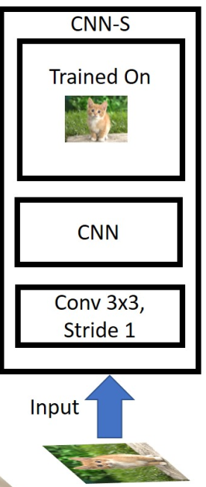
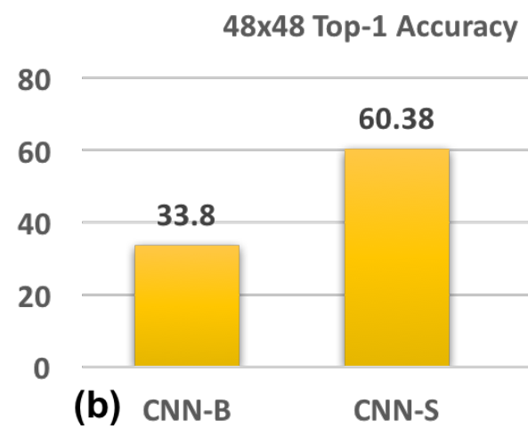
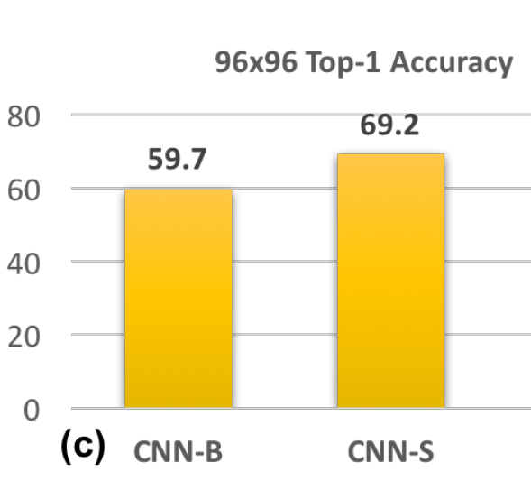
3. Image Classification at multi-scales
3.2 Resolution Specific Classifiers
Low res in trainset & Low res in testset
48×48
96×96
48×48
96×96
Notes:
当训练集和测试集大小相当的情况：48×48；

Slide 7
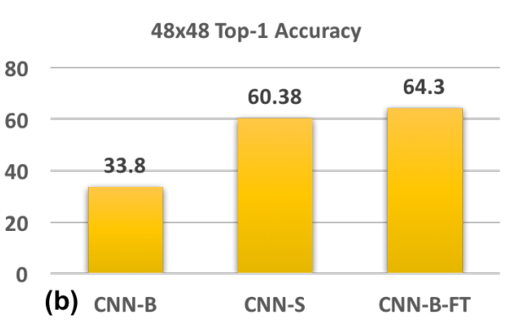
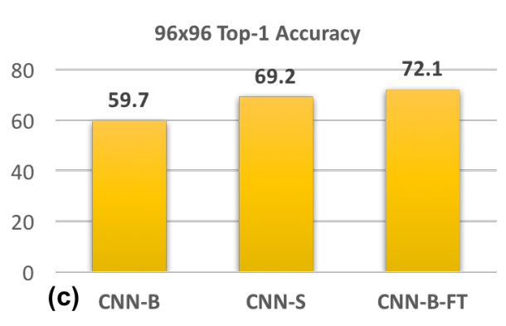
3. Image Classification at multi-scales
3.3 Fine-tuning High-Resolution Classifiers
Trained on
224×224
Fine-tuning
Trained on
224×224
Fine-tuning on 48×48/96×96
CNN-B model
Up-sampling
CNN-B-FT model
48×48/96×96
Fine-tuning with relative scale can improve
Notes:
加入微调操作, 若希望用经过高分辨率训练的网络模型来测试低分辨率的图像，要先用低分辨率的图像进行微调。

Slide 8
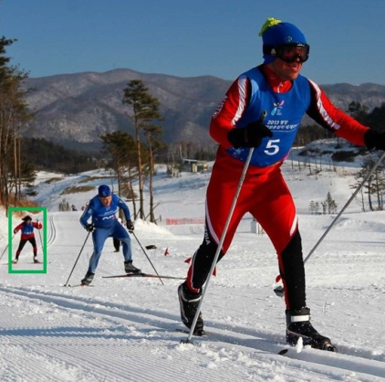
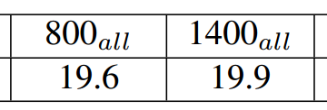
4.Data Variation or Correct Scale
4.1 Training at different resolutions
Small objects
Train
Medium & large objects
800×1400
CNN
Too big to classified
test
1400×2000
Train
CNN
1400×2000
Notes:
之前探讨了训练集和测试集尺度的差异对于结果的影响。接下来来测试图像分辨率本身对于测试结果的影响（很多时候要面临着处理大图像中小目标物的问题）。
后者的准确率高但是很有限。且小目标的准确率要比中大型目标好。
原因：大中型目标在高分辨率中的分类准确率过低。

Slide 9
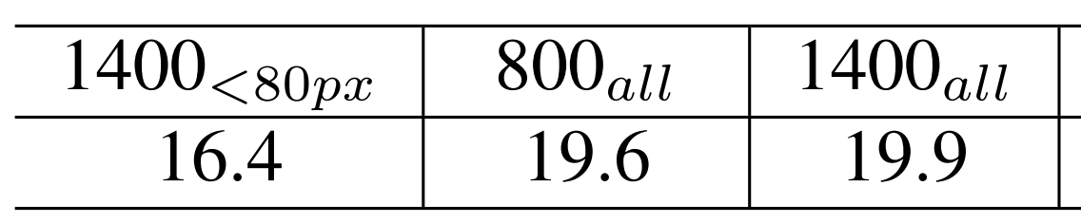
4.Data Variation or Correct Scale
4.2 Training at different resolutions
Ignoring objects > 80 pixels
Lost a significant
source of variation of medium-to-large objects
Train
CNN
1400×2000
Notes:
既然中大型目标物的识别结果较差，在训练集中去除所有的大目标物，仅仅训练一定尺寸范围内的目标物：结果更差（丢失了30%的目标物分布，同样重要）

Slide 10
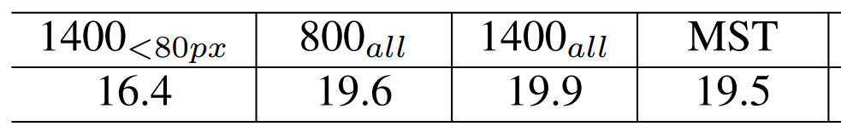
4.Data Variation or Correct Scale
4.3 Multi-Scale Training (MST)
Randomly sampled images at multiple resolutions
Capturing as much variation across the objects as possible
Train
CNN
1400×2000
Notes:
利用多尺度进行训练。在训练集上进行随机采样。用多尺度的图像进行训练。效果甚至比只用800*1400的图像的准确率更差。究其原因，应该是检测器捕获了过多的各尺度上的特征，导致拟合出现问题。

Slide 11
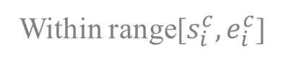
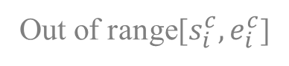
5. Scale Normalization for Image Pyramids(SNIP)
5.1 Existing problems
Large objects in high resolution images
Worse performance
Small objects in low resolution images
5.2 algorithm thought
Within range[$s_{i}^{c},e_{i}^{c}$]
valid
RoI ar(r)
Over lap > 0.3
anchor
excluded
Out of range[$s_{i}^{c},e_{i}^{c}$]
invalid
Over lap < 0.3
anchor
included
Notes:
针对现有问题：大目标物在高分辨率的图像中，小目标物在地分辨率的图像中，都难以识别。
综合上述我们探讨的 1.训练集和测试集之间的尺度相对大小的问题；2.图像分辨率和准确率的关系。
这里设计了一种新的架构。
只用尺寸在特定区域内的兴趣区域进行训练，去除过大和过小的兴趣区域及anchor。

Slide 12
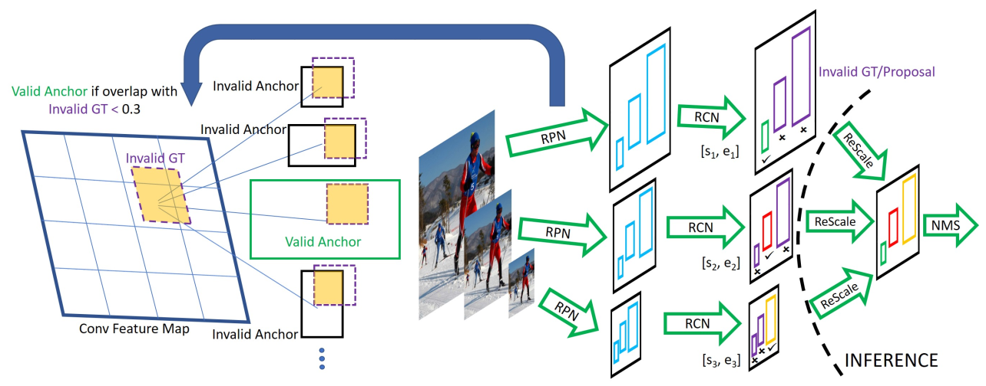
5. Scale Normalization for Image Pyramids(SNIP)
5.3 realization details
Notes:
实现细节：
1.不同尺度的特征图经过RPN提取出不同尺度的feature map。然后再经过跟特定尺度进行比较确实他是valid还是invalid。再通过anchor跟这些特征图的重合面积来确定是否要利用当前的anchor。不同尺度下可以对不同尺度的目标物进行准确的识别，然后再把不同尺度的检测结果经过非极大值抑制进行结合，得到最终的结果

Slide 13
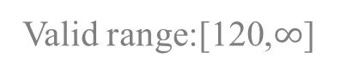
6. Experiments
6.1 Training details
Detector: Deformable-RFCN
Backbone:ResNet-101
Trainset image resolution: 800×1400
Test date scales
480×800
Valid range:[0,80]
800×1200
Valid range:[40,160]
1400×2000
Valid range:[120,$∞$]
Anchors
Positive : 0.7
0.5
32,64,128,256,512
Notes:
主干网络：Deformable RFCN+ ResNet101;
Anchor:由于训练图像的分辨率较大，groundtruth和anchor的overlap阈值设为0.7时候，仅有30%的groundtruth能够成功匹配，因此把这个阈值降低为0.5。

Slide 14
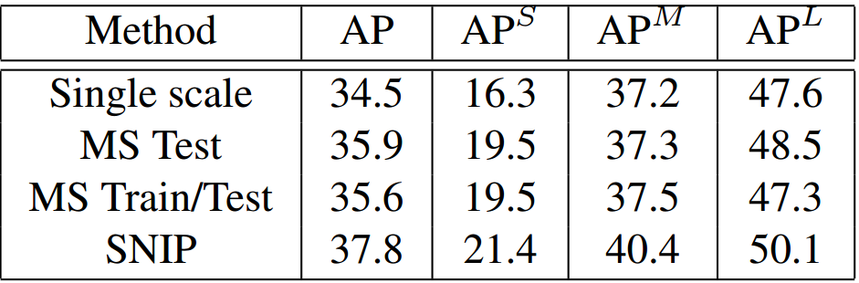
6. Experiments
6.2 results
Classification(RCF)

Slide 15
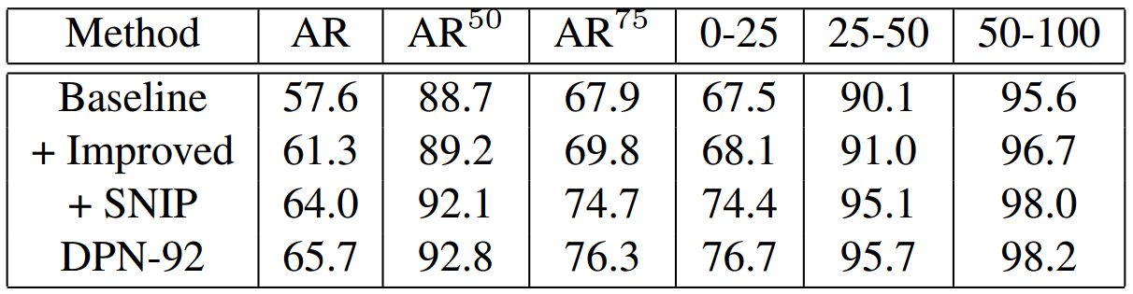
6. Experiments
6.2 results
Recall at 50% overlap
3 scales × 300 proposals

Slide 16
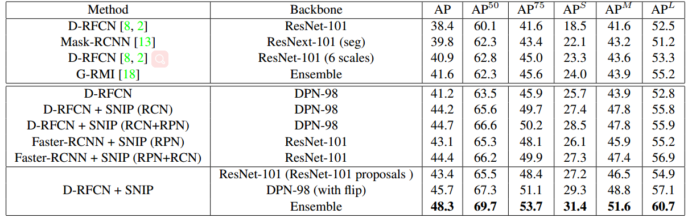
6. Experiments
6.2 results
Detection

Slide 17
7. Conclusion
Analysis of the object under extreme variation
A training scheme (SNIP) was proposed
tackle the wide scale spectrum of object instances
reduce the domain-shift for the pre-trained classification network
do not need to back-propagate gradients for large objects in high-resolution images
Notes:
1.分析了数据集中的目标物分布广泛的现状。
2.提出了一种训练的策略。
解决了目标物尺寸分布广泛的问题。解决了预训练和微调之间的domain-shift的问题。使用的方式就是通过仅反传部分的误差，对于较大和较小的目标物，不将他们的误差进行反传。

